Slide 1
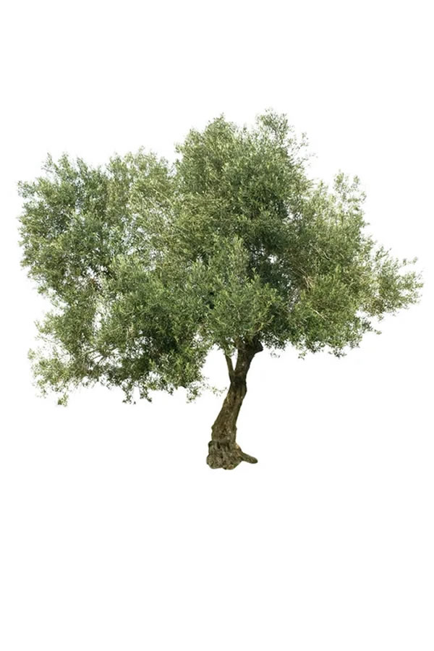
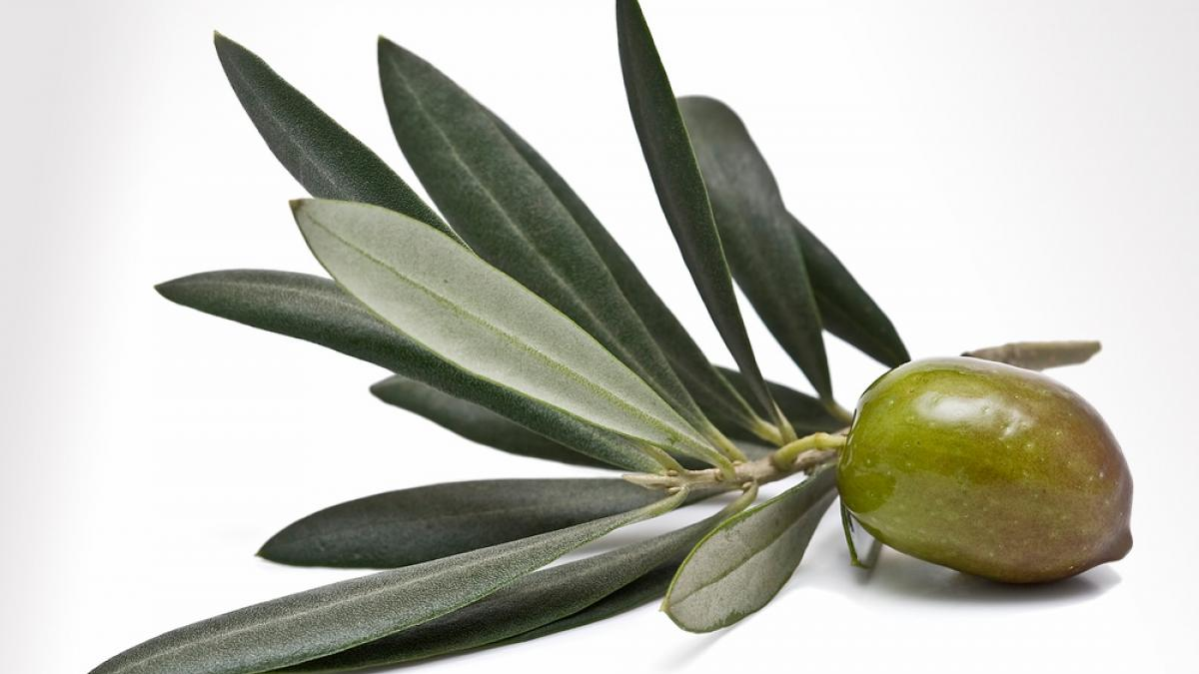
FENOLOGÍA DEL OLIVO
2024 – 2025
Dirección de agricultura

Slide 2
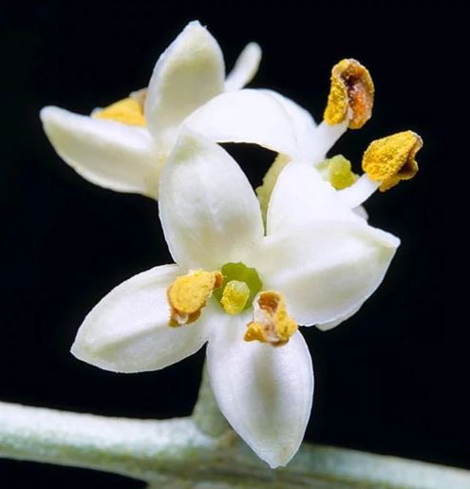
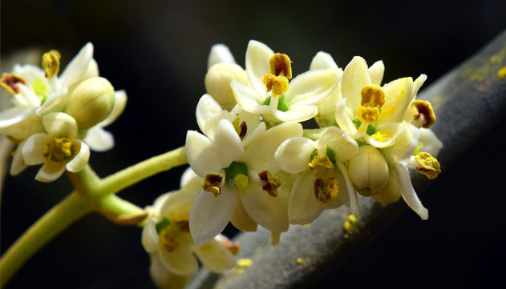
Las flores del olivo son pequeñas, en su mayoría hermafroditas, se disponen en inflorescencias “racimos” compuestas de 10 a 40 flores, según la variedad. Son de color blanco‐verduscas, con brácteas, cáliz en cúpula de cuatro sépalos y corola de cuatro pétalos abiertos. Tiene dos estambres y un pistilo.

Slide 3
metodología
Debe realizarse sobre plantas adultas de al menos 7-8 años y que se encuentren en producción.
( descartar cultivos en estado de abandono )
Es importante corroborar, en la propiedad, que la parcela corresponda a la especie y variedad asignada. (consultar con propietario o encargado en caso de dudas)
Al igual que en otras especies, se realiza una estimación de la fenología observando el cuartel en general y se consignan los valores elegidos en el formulario de la app.

Slide 4
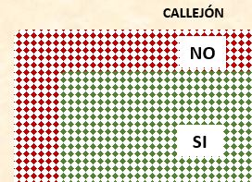
Para las mediciones se eligen 2 plantas por cuartel teniendo en cuenta que:
  No sean de la periferia
  Sean plantas sanas
  Sean plantas representativas
  según la parcela
  No presenten elementos que generen
  distorsión en las proximidades
En cada planta se marcan 2 ramas con 100 racimos florales cada una
Se realizan visitas con frecuencia semanal
Se monitorean los estadíos:
  BBCH 55 - Racimo floral expandido
  BBch 61 - 10% o más de flores abiertas
  Bbch 65 - 50% o más de flores abiertas
  Bbch 68 - pétalos caídos
Se detallarán los estadíos fenológicos más adelante

Slide 5
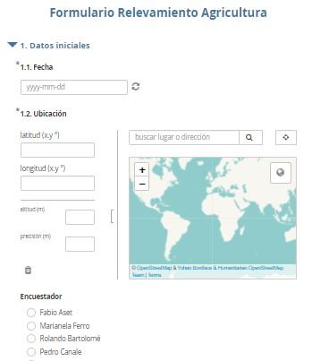
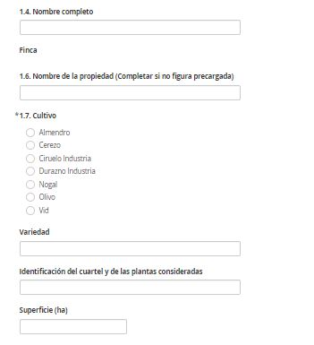
¿cómo ir completando el formulario?
El inicio es igual a los otros cultivos
Debe escogerse olivo para que aparezcan los siguientes campos a rellenar

Slide 6
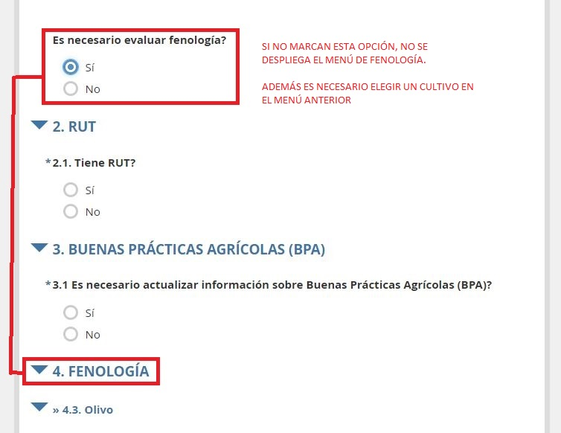
Las opciones del formulario se van desplegando de acuerdo a las elecciones que vayan realizando. Esto es para que solo se muestren los campos relevantes para cada caso.
Dependiendo del cultivo seleccionado serán los datos a completar luego.
Además debe marcarse “si” en la opción “es necesario evaluar fenología” para que esa parte del formulario se haga visible en el punto 4.

Slide 7
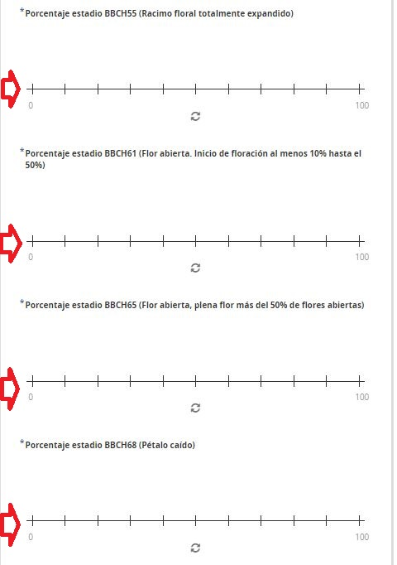
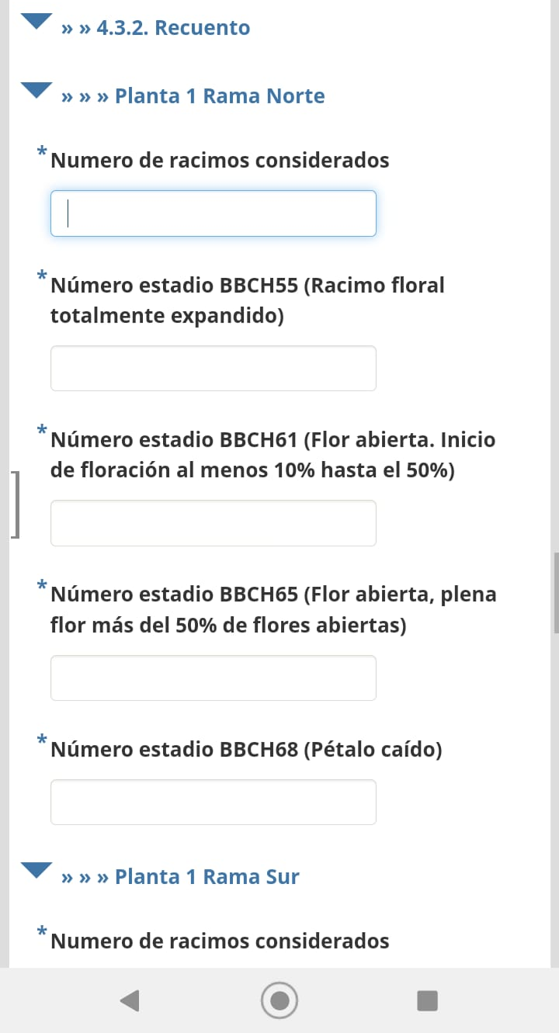
1
Lo primero a completar es la estimación sobre la parcela.
Sobre las barras se pueden escoger valores que van creciendo de 10% en 10%.
El total de las barras no debe superar el 100%, pero si puede ser inferior en caso de que se observe (a simple vista) que parte del escenario no corresponde a ninguno de los estadíos consignados .
Al completar la estimación, aparece la sección para cargar las mediciones individuales
2
En esta sección se cargan los valores obtenidos por el conteo en cada medición.
Todos los valores de mediciones a cargar se encuentran uno a continuación del otro

Slide 8
Estadíos fenológicos del olivo
En el olivo se utiliza la codificación bbch que es una escala adaptable a diferentes cultivos y se utiliza la escala para olivo.
Estadio principal 0: Desarrollo de las yemas vegetativas
00 Las yemas foliares, situadas normalmente en el ápice de los brotes del año anterior, están completamente cerradas y son puntiagudas, sin pedúnculo y de color ocre.
01 Las yemas foliares comienzan a hincharse y se entreabren, dejando ver los nuevos primordios foliares.
03 Las yemas foliares se alargan y se separan de la base.
07 Las hojitas exteriores siguen abriéndose sin separarse del todo, permaneciendo unidos los extremos apicales.
09 Las hojitas exteriores siguen separándose y las puntas se entrecruzan.
Estadio principal 1: Desarrollo de las hojas
11 Las primeras hojas se separan del todo, tienen un color gris verdoso.
15 Se separan más hojas, pero sin alcanzar su tamaño final. Las primeras hojas adquieren una tonalidad verdosa en el haz.
19 Las hojas alcanzan el tamaño y forma característicos de la variedad
Estadio principal 3: Desarrollo de los brotes
31 Los brotes alcanzan el 10 % de su tamaño final.
33 Los brotes alcanzan el 30 % de su tamaño final.
37 Los brotes alcanzan el 70 % de su tamaño final
Estadio principal 5: Desarrollo de las inflorescencias
50 Las yemas florales, situadas normalmente en las axilas de las hojas, están completamente cerradas y son puntiagudas, sin pedúnculo y con brácteas de color ocre.
51 Las yemas florales comienzan a hincharse y se separan de la base mediante un pedúnculo.
53 Las yemas florales se abren: empieza el desarrollo del racimo floral.
54 Los brazos del racimo floral comienzan a alargarse.
55 Racimo floral totalmente expandido, los botones florales empiezan a abrirse.
57 La corola, de color verde, es mayor que el caliz.
59 La corola cambia del color verde al blanco.
Estadio principal 6: Floración
60 Apertura de las primeras flores.
61 Comienzo de la floración: alrededor del 10 % de las flores están abiertas.
65 Plena floración: al menos el 50 % de las flores están abiertas.
67 Comienza la caída de pétalos blancos.
68 La mayoría de los pétalos han caído o están marchitos.
69 Fin de la floración, cuajado del fruto y caída de ovarios no fecundados.
Estadio principal 7: Desarrollo del fruto
71 Tamaño de los frutos alrededor del 10 % de su tamaño final.
75 Tamaño de los frutos alrededor del 50 % de su tamaño final. Empieza a lignificarse el hueso (presenta resistencia al corte).
79 Tamaño de los frutos alrededor del 90 % de su tamaño final. Fruto apto para verdeo.
Estadio principal 8: Maduración del fruto
80 El color verde intenso de los frutos se vuelve verde claro, amarillento.
81 Comienzo de la coloración de los frutos.
85 Aumenta la coloración específica de los frutos.
89 Los frutos adquieren el color característico de la variedad, permaneciendo turgentes. Frutos aptos para la extracción de aceite
Estadio principal 9: Senescencia
92 Los frutos pierden su turgencia y empiezan a caer.
BBCH: "Biologische Bundesanstalt, Bundessortenamt und CHemische Industrie"

Slide 9
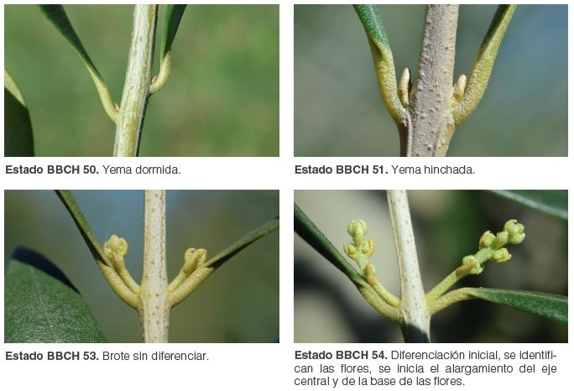
Estadíos iniciales
Ninguno de estos se mide en la metodología utilizada.
Pueden tomarse como referencia de que el ciclo ha comenzado para visitar a tiempo las propiedades.

Slide 10
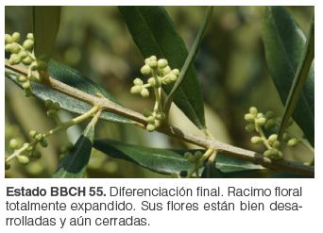
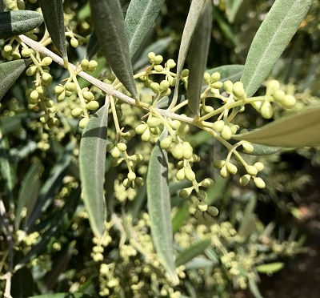
BBCH 55
Primer estadío medido en la metodología. Los racimos están definidos y expandidos, pero las flores aún no se abren

Slide 11
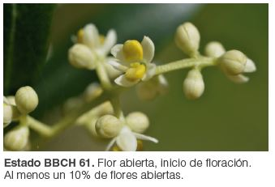
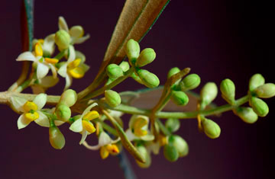
BBCH 61
Segundo estadío medido
las flores comienzan a abrirse. Se considera cuando al menos 10% están abiertas

Slide 12
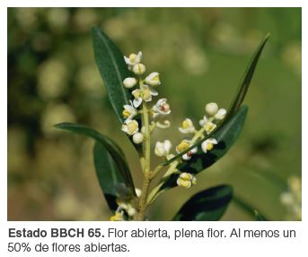
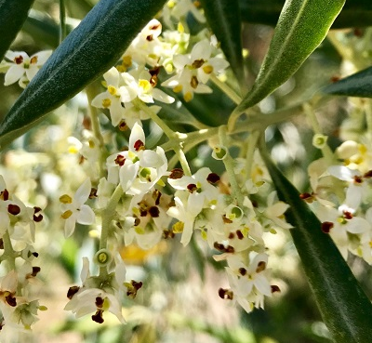
BBCH 65
tercer estadío medido. Al menos 50% de las flores se han abierto. “plena floración”

Slide 13
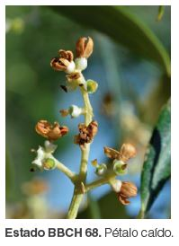
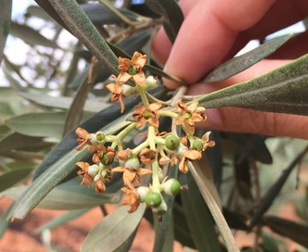
BBCH 68
cuarto estadío medido. Los pétalos se secan y comienzan a caer

Slide 14
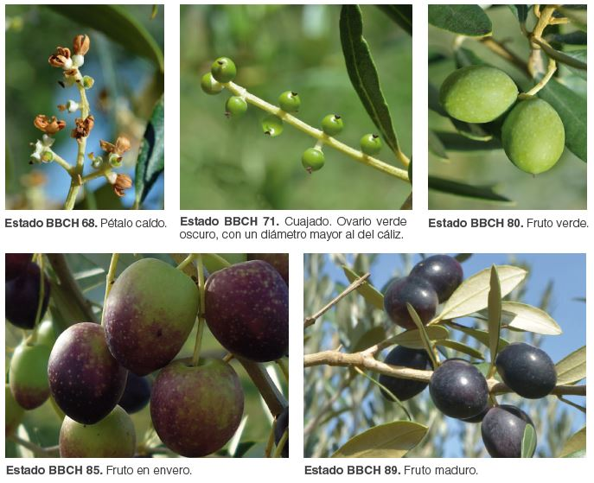
Estadíos finales
Ninguno de estos se mide en la metodología utilizada.

Slide 15
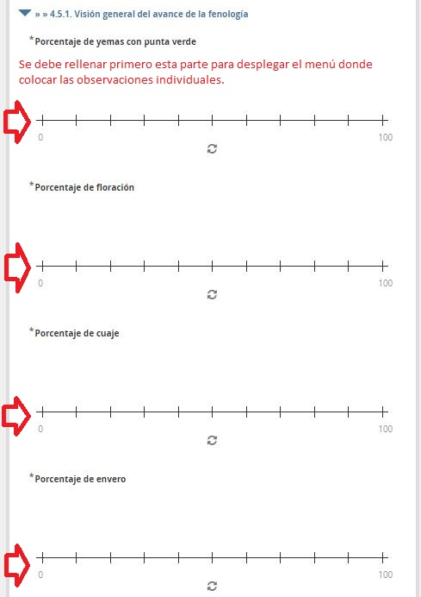
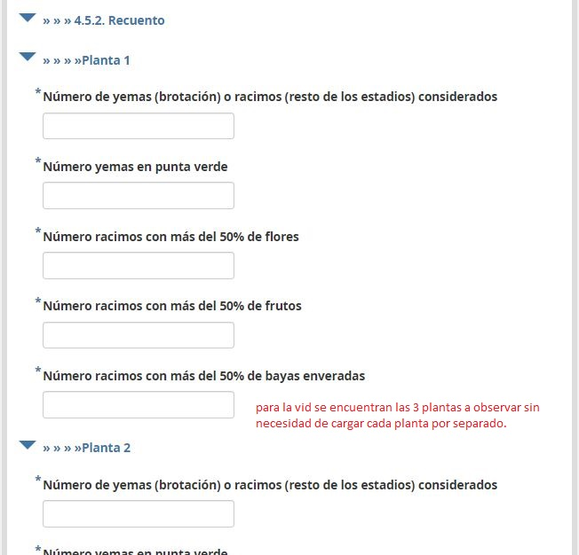
Recordatorio para vid
1
Lo primero a completar es la estimación sobre la parcela.
Sobre las barras se pueden escoger valores que van creciendo de 10% en 10%.
El total de las barras no debe superar el 100%, pero si puede ser inferior en caso de que se observe (a simple vista) que parte del escenario no corresponde a ninguno de los estadíos consignados .
Al completar la estimación, aparece la sección para cargar las mediciones individuales
2
En esta sección se cargan los valores obtenidos por el conteo en cada medición. Los ítems a completar para las 3 plantas se encuentran ya desplegados, una a continuación de la otra.

Slide 16
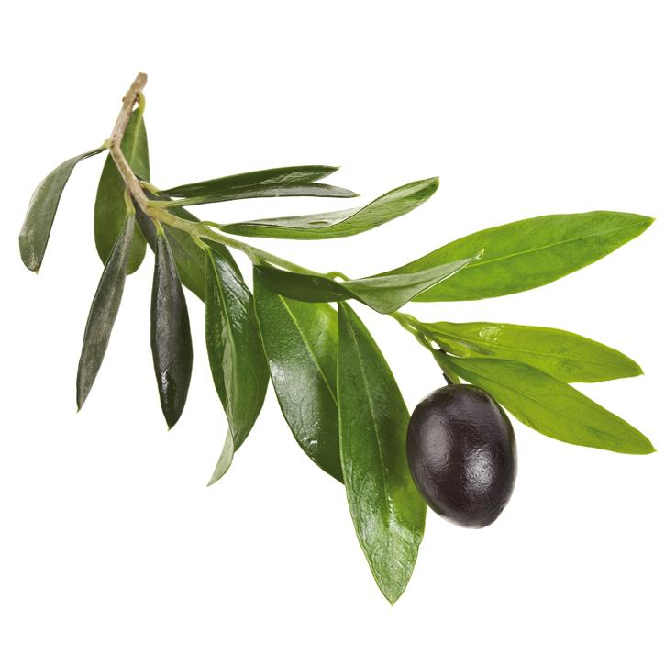
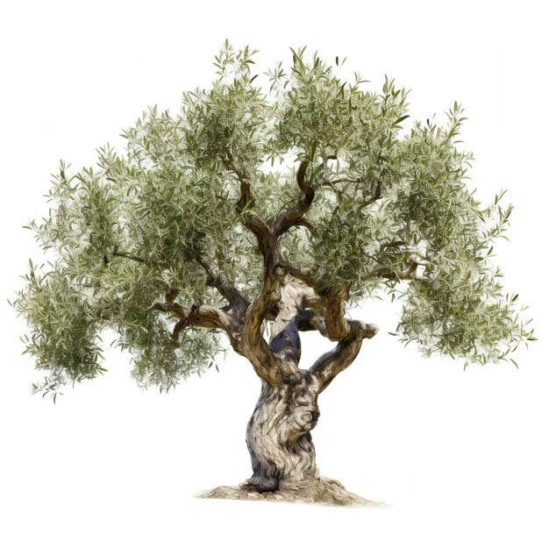
Fin
Muchas gracias

